Slide 1
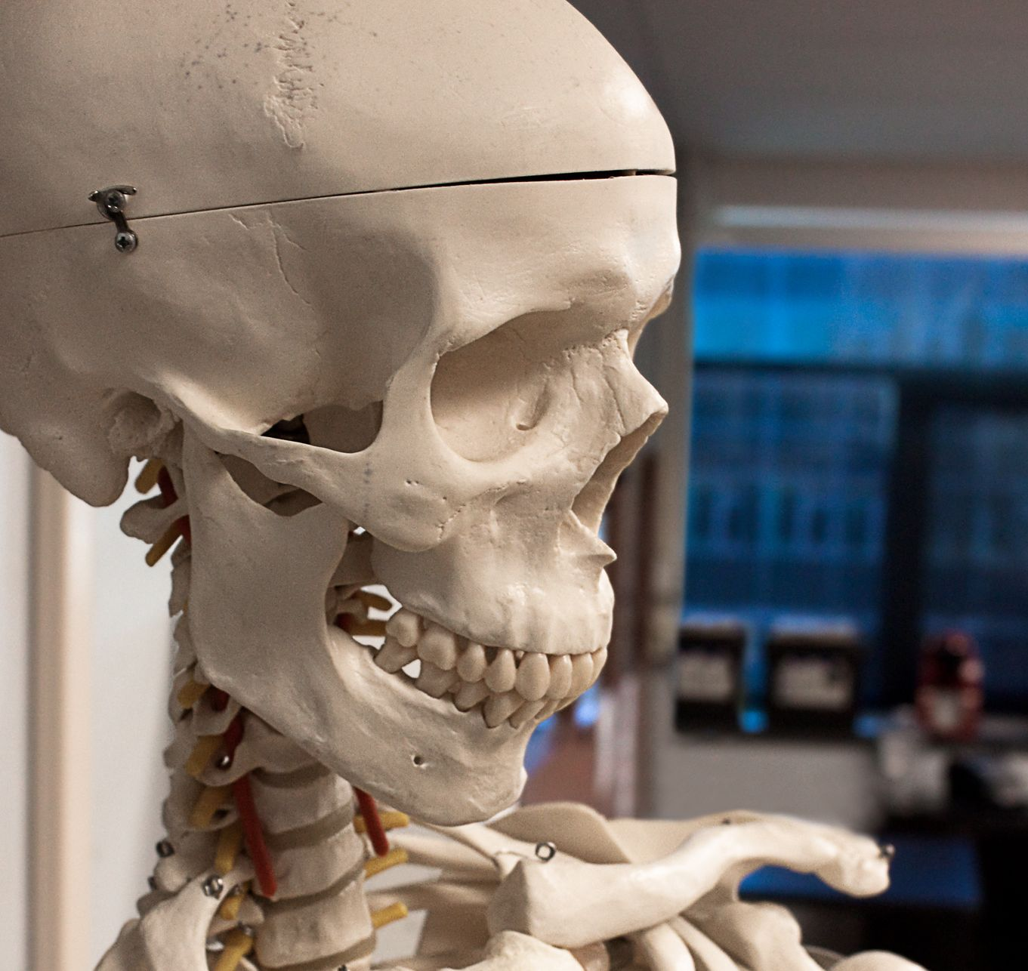
Obec a dlužník v insolvenci 2020
Doba „po-koronavirová“

Slide 2
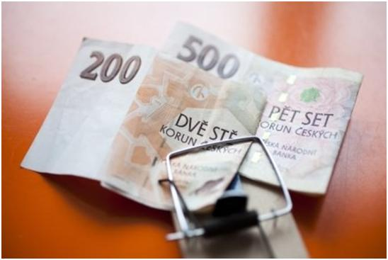
Kolotoč dluhů a splátek
Notes:
sankce nesmí být více než polovina toho co bylo půjčeno
- místo úroků jsou nastaveny náklady - 1 den mě stojí například 70 Kč, nedávám spotřebitelský úvěr, ale podnikatelský úvěr
- zredukováno na 800 na 85 úvěrových firem
- statisíce lidí si půjčí na vánoce
- 75 % lidí má 2 a více exekucí - vymahatelnost?
- regulace reklam? nejde, ale možná důsledky za neprověření a za nesplácení by měla nést společnost, která půjčila
- finanční gramotnost a nastavené zákony = dluhová past
- z 1 kč se dá vytvořit v celém řetězci 20 Kč na nákladech, úrocích a pokutách
- 5 milionů exekucí - většina vznikla před rokem 2016 - pak nové zákony
- jistina + úroky = zpoplatnění = nová jistina a poté úroky z nové jistiny....
- je možné zastavit již vymoženou exekuci z důvodu neoprávněného exekučního titulu
- 300.000 exekucí je vedeno nezákoně, ví to věřitel, exekutor i soud. Věřitel a exekutor to nebude zastavovat (finance) a soudy jsou přetížené aby sami toto řešili. Musí to řešit dlužník, ale ten není natolik znalý zákonů.
- cejch dítěte . nemám na...
- rozdělit - skupina která nemá nazbit, skupina hýřičů (nadpoměry).
- změnit fungování lidí - 3 generace
- nepřináší řešení novela zákona - bude přetížený soud - 500.000 lidí je zralé na oddlužení, pokud půjde dnes do oddlužení 250.000 lidí, na konci 5 leté lhůty bude 90% lidí pod hranicí 30 % a soudy budou zahlceny rozhodování a nemají žádné vodítko
- exekuce jsou vymahatelné (účinné) z 18% úspěšnost
- část soudů bude skutečně brát 30% limit a pod to bude schvalovat oddlužení jen výjimečně, část soudů bude řešit co vydrží pět let oddlužím??
- celá společnost na to doplácí

Slide 4
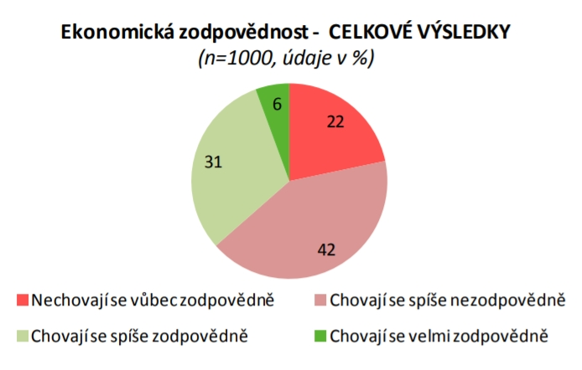

Slide 5
7.12.2019

Slide 6
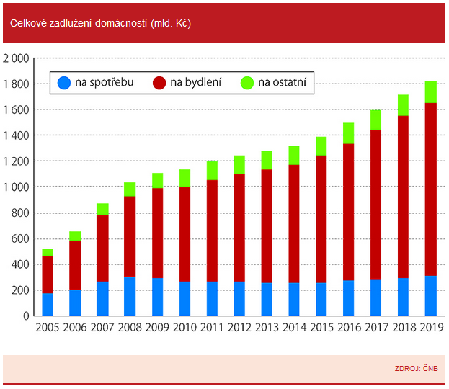

Slide 7
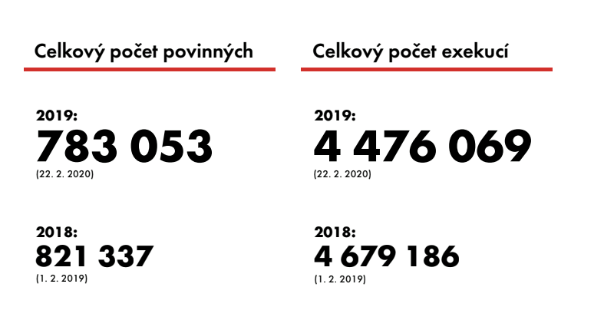

Slide 8
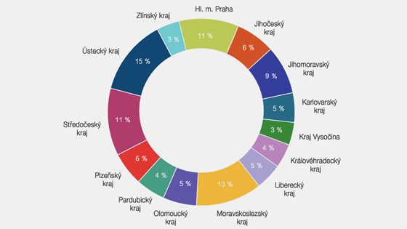

Slide 9
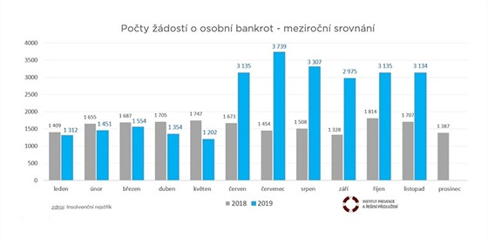

Slide 10
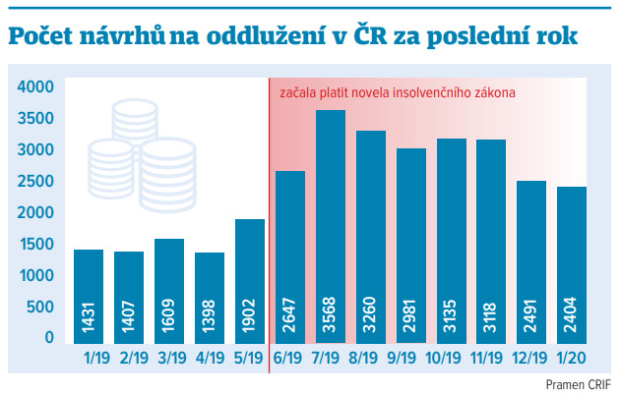

Slide 11
Zákon č. 191/2020 Sb. - Zákon o některých opatřeních ke zmírnění dopadů epidemie koronaviru SARS CoV-2 na osoby účastnící se soudního řízení, poškozené, oběti trestných činů a právnické osoby a o změně insolvenčního zákona a občanského soudního řádu

Slide 12
Zákon č. 191/2020 Sb. - Zákon o některých opatřeních ke zmírnění dopadů epidemie koronaviru SARS CoV-2 na osoby účastnící se soudního řízení, poškozené, oběti trestných činů a právnické osoby a o změně insolvenčního zákona a občanského soudního řádu
Prominutí zmeškání lhůty v insolvenčním řízení
(1) Na žádost osoby, která v době trvání mimořádných opatření při epidemii zmeškala lhůtu stanovenou k provedení úkonů v insolvenčním řízení, rozhodne insolvenční soud o prominutí zmeškání této lhůty, pokud k němu došlo v důsledku omezení plynoucích z mimořádných opatření při epidemii, která této osobě znemožňovala nebo podstatně ztěžovala úkon učinit. To neplatí, bylo-li o věci, které se zmeškaný úkon týká, již rozhodnuto, nebo jsou-li zmeškaným úkonem odvolání či námitky, nabylo-li již rozhodnutí, proti kterému směřují, právní moci; k takové žádosti o prominutí zmeškání lhůty se nepřihlíží.

Slide 13
Zákon č. 191/2020 Sb. - Zákon o některých opatřeních ke zmírnění dopadů epidemie koronaviru SARS CoV-2 na osoby účastnící se soudního řízení, poškozené, oběti trestných činů a právnické osoby a o změně insolvenčního zákona a občanského soudního řádu
Prominutí zmeškání lhůty v insolvenčním řízení
(2) Žádost o prominutí zmeškání lhůty v insolvenčním řízení je třeba podat do 7 dnů od ukončení nebo zrušení mimořádného opatření při epidemii, z něhož plynulo omezení znemožňující nebo podstatně ztěžující učinění úkonu, a je třeba s ní spojit i zmeškaný úkon. Lhůta pro podání žádosti podle věty první však neskončí dříve než 7 dnů po ukončení nebo zrušení nouzového stavu.
(3) O prominutí zmeškání lhůty rozhoduje soud, který je příslušný k projednání zmeškaného úkonu a rozhodnutí o něm, s výjimkou opravných prostředků, kde o prominutí zmeškání lhůty rozhoduje soud prvního stupně. Jde-li však o odvolání podle § 93 insolvenčního zákona, rozhoduje o prominutí zmeškání lhůty k jeho podání odvolací soud.

Slide 14
Zákon č. 191/2020 Sb. - Zákon o některých opatřeních ke zmírnění dopadů epidemie koronaviru SARS CoV-2 na osoby účastnící se soudního řízení, poškozené, oběti trestných činů a právnické osoby a o změně insolvenčního zákona a občanského soudního řádu
Prominutí zmeškání lhůty v insolvenčním řízení
(4) Proti rozhodnutí insolvenčního soudu o žádosti o prominutí zmeškání lhůty není odvolání přípustné. Rozhodnutí, kterým insolvenční soud žádosti vyhoví, se doručuje pouze zveřejněním v insolvenčním rejstříku. Rozhodnutí, kterým soud žádost zamítne, se doručuje zveřejněním v insolvenčním rejstříku a zvlášť pouze osobě podle odstavce 1.
Společné ustanovení o odůvodnění rozhodnutí
Rozhodnutí, kterým bylo prominuto zmeškání lhůty nebo kterým bylo povoleno její navrácení z důvodů uvedených v § 2 až 5 a § 7 až 9, nemusí být odůvodněno.

Slide 15
Zákon č. 191/2020 Sb. - Zákon o některých opatřeních ke zmírnění dopadů epidemie koronaviru SARS CoV-2 na osoby účastnící se soudního řízení, poškozené, oběti trestných činů a právnické osoby a o změně insolvenčního zákona a občanského soudního řádu
§ 11 Zvláštní opatření ve vztahu ke zvláštnímu způsobu doručení v insolvenčním řízení
Neurčí-li insolvenční soud nebo nestanoví-li insolvenční zákon odchylně od § 75 odst. 2 insolvenčního zákona jinak, doručuje se písemnost v insolvenčním řízení zvlášť pouze dlužníku, osobám, o jejichž podání insolvenční soud rozhoduje, a osobám, které mají v insolvenčním řízení něco vykonat; § 75 odst. 2 insolvenčního zákona se nepoužije. Věta první se použije v době ode dne nabytí účinnosti tohoto zákona do uplynutí 12 měsíců od ukončení nebo zrušení mimořádného opatření při epidemii.

Slide 16
Zákon č. 191/2020 Sb. - Zákon o některých opatřeních ke zmírnění dopadů epidemie koronaviru SARS CoV-2 na osoby účastnící se soudního řízení, poškozené, oběti trestných činů a právnické osoby a o změně insolvenčního zákona a občanského soudního řádu
§ 12 Zvláštní opatření ve vztahu k povinnosti dlužníka podat insolvenční návrh
(1) Ustanovení § 98 odst. 1 věta první insolvenčního zákona se nepoužije v době ode dne nabytí účinnosti tohoto zákona do uplynutí 6 měsíců od ukončení nebo zrušení mimořádného opatření při epidemii. To neplatí, pokud úpadek nastal již před přijetím mimořádného opatření při epidemii, nebo pokud úpadek nebyl převážně způsoben v důsledku okolnosti související s mimořádným opatřením při epidemii, která by dlužníku znemožňovala nebo podstatně ztěžovala plnit své peněžité závazky.
(2) Bez ohledu na dobu trvání mimořádného opatření při epidemii zanikne opatření podle odstavce 1 nejpozději 31. prosince 2020.
Notes:
Dlužník, který je právnickou osobou nebo fyzickou osobou - podnikatelem, je povinen podat insolvenční návrh bez zbytečného odkladu poté, co se dozvěděl nebo při náležité pečlivosti měl dozvědět o svém úpadku

Slide 17
Zákon č. 191/2020 Sb. - Zákon o některých opatřeních ke zmírnění dopadů epidemie koronaviru SARS CoV-2 na osoby účastnící se soudního řízení, poškozené, oběti trestných činů a právnické osoby a o změně insolvenčního zákona a občanského soudního řádu
§ 13 Zvláštní opatření ve vztahu k insolvenčním návrhům podávaným věřiteli
(1) K insolvenčnímu návrhu, který v době ode dne nabytí účinnosti tohoto zákona do 31. srpna 2020 podal věřitel, se nepřihlíží.
(2) Věřitele, který v době uvedené v odstavci 1 insolvenční návrh podal, insolvenční soud vyrozumí o tom, že se k jeho návrhu nepřihlíží, usnesením, proti němuž nejsou přípustné opravné prostředky.
(3) Toto ustanovení nebrání věřiteli v tom, aby po 31. srpnu 2020 podal nový insolvenční návrh.

Slide 18
Zákon č. 191/2020 Sb. - Zákon o některých opatřeních ke zmírnění dopadů epidemie koronaviru SARS CoV-2 na osoby účastnící se soudního řízení, poškozené, oběti trestných činů a právnické osoby a o změně insolvenčního zákona a občanského soudního řádu
§ 14 Zvláštní opatření ve vztahu k plnění splátkového kalendáře
(1) V oddlužení plněním splátkového kalendáře v insolvenčním řízení, které bylo zahájeno a v němž bylo vydáno rozhodnutí o úpadku dlužníka do 31. května 2019, se v případě rozhodnutí podle § 407 odst. 3 insolvenčního zákona, bylo-li toto rozhodnutí vydáno v období ode dne nabytí účinnosti tohoto zákona do uplynutí 12 měsíců od ukončení nebo zrušení mimořádného opatření při epidemii, nepoužije § 398 odst. 4 insolvenčního zákona. Dlužníkovým návrhem není insolvenční soud vázán. Rozhodnutí podle věty první se doručuje zvlášť pouze dlužníkovi a odvolání proti němu není přípustné.
Notes:
Rozhodnutí o schválení oddlužení plněním splátkového kalendáře se zpeněžením majetkové podstaty insolvenční soud i bez návrhu změní, jestliže se podstatně změnily okolnosti, které jsou rozhodující pro výši a další trvání stanovených měsíčních splátek
Nestačí-li částka podle odstavce 3 k uspokojení všech pohledávek za majetkovou podstatou a pohledávek jim postavených na roveň, uspokojí se nejdříve odměna a hotové výdaje insolvenčního správce, poté pohledávky věřitelů na výživném ze zákona,…

Slide 19
Zákon č. 191/2020 Sb. - Zákon o některých opatřeních ke zmírnění dopadů epidemie koronaviru SARS CoV-2 na osoby účastnící se soudního řízení, poškozené, oběti trestných činů a právnické osoby a o změně insolvenčního zákona a občanského soudního řádu
§ 14 Zvláštní opatření ve vztahu k plnění splátkového kalendáře
(2) V oddlužení plněním splátkového kalendáře v insolvenčním řízení zahájeném do 30. června 2017 lze rozhodnutí podle § 407 odst. 3 insolvenčního zákona vydat i bez svolání schůze věřitelů a doporučení věřitelů k žádosti dlužníka o stanovení jiné výše měsíčních splátek.
(3) V insolvenčních řízeních, která byla zahájena a v nichž bylo vydáno rozhodnutí o úpadku dlužníka do 31. května 2019, insolvenční soud nezruší schválené oddlužení podle § 418 odst. 1 písm. b) insolvenčního zákona, pokud by nesplnění podstatné části splátkového kalendáře bylo převážně způsobeno v důsledku okolnosti související s mimořádným opatřením při epidemii.
Notes:
Insolvenční soud schválené oddlužení zruší a současně rozhodne o způsobu řešení dlužníkova úpadku konkursem, jestliže - b) v důsledku zaviněného jednání vznikl dlužníku po schválení oddlužení peněžitý závazek po dobu delší 30 dnů po lhůtě splatnosti.

Slide 20
Zákon č. 191/2020 Sb. - Zákon o některých opatřeních ke zmírnění dopadů epidemie koronaviru SARS CoV-2 na osoby účastnící se soudního řízení, poškozené, oběti trestných činů a právnické osoby a o změně insolvenčního zákona a občanského soudního řádu
§ 15
Zvláštní opatření ve vztahu k podmínkám osvobození dlužníka od placení pohledávek
(1) V oddlužení plněním splátkového kalendáře může v době ode dne nabytí účinnosti tohoto zákona na návrh dlužníka insolvenční soud přiznat dlužníku osvobození od placení pohledávek zahrnutých do oddlužení v rozsahu, ve kterém dosud nebyly uspokojeny, i tehdy, je-li hodnota plnění, které při splnění oddlužení obdrželi nezajištění věřitelé, nižší než 30 % jejich pohledávek, nebo nižší než 50 % jejich pohledávek v případě, že soud rozhodoval podle § 398 odst. 4 nebo podle § 407 odst. 3 insolvenčního zákona, nebo nižší než hodnota plnění, na které se tito věřitelé s dlužníkem dohodli.

Slide 21
Zákon č. 191/2020 Sb. - Zákon o některých opatřeních ke zmírnění dopadů epidemie koronaviru SARS CoV-2 na osoby účastnící se soudního řízení, poškozené, oběti trestných činů a právnické osoby a o změně insolvenčního zákona a občanského soudního řádu
§ 15 Zvláštní opatření ve vztahu k podmínkám osvobození dlužníka od placení pohledávek
(2) Odstavec 1 platí za předpokladu, že dlužník prokáže, že této hodnoty plnění nebylo dosaženo v důsledku okolností, které nezavinil. Má se za to, že dlužník nezavinil okolnosti, ke kterým došlo v důsledku omezení plynoucího z mimořádného opatření při epidemii, případně jiného opatření přijatého Českou republikou v reakci na rozšíření onemocnění COVID-19 způsobeného novým koronavirem SARS CoV-2, a které znemožňovaly nebo podstatně ztěžovaly plnění povinností podle schváleného způsobu oddlužení.

Slide 22
Zákon č. 191/2020 Sb. - Zákon o některých opatřeních ke zmírnění dopadů epidemie koronaviru SARS CoV-2 na osoby účastnící se soudního řízení, poškozené, oběti trestných činů a právnické osoby a o změně insolvenčního zákona a občanského soudního řádu
ZVLÁŠTNÍ OPATŘENÍ VE VZTAHU K VÝKONU ROZHODNUTÍ PŘIKÁZÁNÍM POHLEDÁVKY Z ÚČTU U PENĚŽNÍHO ÚSTAVU
§ 27 Zvláštní opatření ve vztahu k výkonu rozhodnutí přikázáním pohledávky z účtu u peněžního ústavu
(1) V době ode dne nabytí účinnosti tohoto zákona do 31. prosince 2020 se zákazy uvedené v § 304 odst. 1 a 3 občanského soudního řádu nevztahují na peněžní prostředky do výše čtyřnásobku životního minima jednotlivce podle zvláštního právního předpisu¹).
(2) Výše životního minima jednotlivce se určí podle zvláštního právního předpisu účinného k okamžiku doručení usnesení o nařízení výkonu rozhodnutí peněžnímu ústavu.
(3) Nestanoví-li se v odstavcích 1 a 2 jinak, § 304b občanského soudního řádu se použije obdobně.

Slide 23
Zákon č. 191/2020 Sb. - Zákon o některých opatřeních ke zmírnění dopadů epidemie koronaviru SARS CoV-2 na osoby účastnící se soudního řízení, poškozené, oběti trestných činů a právnické osoby a o změně insolvenčního zákona a občanského soudního řádu
ZVLÁŠTNÍ OPATŘENÍ VE VZTAHU K VÝKONU ROZHODNUTÍ PŘIKÁZÁNÍM POHLEDÁVKY Z ÚČTU U PENĚŽNÍHO ÚSTAVU
§ 28 Přechodná ustanovení
(1) Není-li dále stanoveno jinak, použije se § 27 i pro řízení zahájená přede dnem nabytí účinnosti tohoto zákona; právní účinky úkonů, které v řízení nastaly přede dnem nabytí účinnosti tohoto zákona, zůstávají zachovány.
(2) Bylo-li usnesení o nařízení výkonu rozhodnutí přikázáním pohledávky z účtu u peněžního ústavu doručeno peněžnímu ústavu přede dnem nabytí účinnosti tohoto zákona, určí se ode dne nabytí účinnosti tohoto zákona výše životního minima jednotlivce podle zvláštního právního předpisu účinného ke dni nabytí účinnosti tohoto zákona.

Slide 24
Zákon č. 191/2020 Sb. - Zákon o některých opatřeních ke zmírnění dopadů epidemie koronaviru SARS CoV-2 na osoby účastnící se soudního řízení, poškozené, oběti trestných činů a právnické osoby a o změně insolvenčního zákona a občanského soudního řádu
ZVLÁŠTNÍ OPATŘENÍ VE VZTAHU K PRODLENÍ
§ 29 Zvláštní ustanovení o prodlení
Prokáže-li dlužník, že mu omezení plynoucí z mimořádného opatření při epidemii znemožnilo nebo podstatně ztížilo včasné splnění peněžitého dluhu, lze po dlužníkovi po dobu jeho trvání požadovat sankce pro případ prodlení pouze do výše stanovené právním předpisem upravujícím úroky z prodlení. Tyto účinky pominou nejpozději 30. června 2020.
§ 30 K ujednáním odchylujícím se od § 29 se nepřihlíží.
§ 31 Přechodné ustanovení
Ustanovení § 29 a 30 tohoto zákona se použijí na prodlení, které nastalo ode dne 12. března 2020. Nepoužijí se však na závazky ze smluv uzavřených po dni nabytí účinnosti tohoto zákona.

Slide 25
Zákon č. 191/2020 Sb. - Zákon o některých opatřeních ke zmírnění dopadů epidemie koronaviru SARS CoV-2 na osoby účastnící se soudního řízení, poškozené, oběti trestných činů a právnické osoby a o změně insolvenčního zákona a občanského soudního řádu
§ 35 Změna občanského soudního řádu - Přechodná ustanovení
(1) Není-li dále stanoveno jinak, použije se zákon č. 99/1963 Sb., ve znění účinném ode dne nabytí účinnosti tohoto zákona, i pro řízení zahájená přede dnem nabytí účinnosti tohoto zákona; právní účinky úkonů, které v řízení nastaly přede dnem nabytí účinnosti tohoto zákona, zůstávají zachovány.
(2) Návrh na nařízení výkonu rozhodnutí přikázáním pohledávky z daňového bonusu podaný přede dnem nabytí účinnosti tohoto zákona soud zamítne. Výkon rozhodnutí přikázáním pohledávky z daňového bonusu se ode dne nabytí účinnosti tohoto zákona neprovádí. Soud výkon rozhodnutí přikázáním pohledávky z daňového bonusu i bez návrhu zastaví.

Slide 26
Zákon č. 191/2020 Sb. - Zákon o některých opatřeních ke zmírnění dopadů epidemie koronaviru SARS CoV-2 na osoby účastnící se soudního řízení, poškozené, oběti trestných činů a právnické osoby a o změně insolvenčního zákona a občanského soudního řádu
ÚČINNOST
§ 36 Účinnost
Tento zákon nabývá účinnosti dnem jeho vyhlášení.
24.4.2020

Slide 27
Změny zákona, kterým se měnil v roce 2019 zákon č. 182/2006 Sb., o úpadku a způsobech jeho řešení (insolvenční zákon), ve znění pozdějších předpisů.

Slide 28
Dlužník nemusí sepisovat seznam svých věřitelů:
V § 136 odst. 2 písm. g) se slova „seznamy svého majetku a závazků“ nahrazují slovy „seznam svého majetku“ a slova „a věřitelů“ se nahrazují slovy
„ , a není-li způsobem řešení úpadku oddlužení, seznam závazků s uvedením svých věřitelů“.
2. Při dluhu na nájemném je možný zápočet jistiny:
V § 140 se na konci odstavce 2 doplňuje věta „Započtení vzájemných pohledávek dlužníka a věřitele v případě jistoty při nájmu bytu podle § 2254 občanského zákoníku je přípustné i tehdy, jestliže zákonné podmínky tohoto započtení byly splněny do schválení oddlužení.“.

Slide 29
3. Úroky nad jistinu až na posledním místě:
§ 172
(1) Po úplném uhrazení všech pohledávek, kterých se týká insolvenční řízení, s výjimkou pohledávek uvedených v § 170, lze v insolvenčním řízení uhradit rovněž podřízené pohledávky a pohledávky společníků nebo členů dlužníka vyplývající z jejich účasti ve společnosti nebo v družstvu.
(2) Podřízenou pohledávkou je pohledávka, která má být podle smlouvy uspokojena až po uspokojení jiné pohledávky případně ostatních pohledávek dlužníka, zejména je-li vydáno rozhodnutí o úpadku dlužníka;

Slide 30
...
V § 172 se na konci odstavce 2 doplňuje věta „Je-li způsobem řešení úpadku oddlužení, za podřízené pohledávky se s výjimkou pohledávek uvedených v § 170 považují také úroky, úroky z prodlení a poplatek z prodlení z pohledávek přihlášených věřitelů a smluvní pokuta sjednaná pro případ prodlení s plněním přihlášené pohledávky, není-li taková smluvní pokuta dluhem z podnikání, ve výši, ve které v souhrnu převyšují výši jistiny přihlášené pohledávky k okamžiku jejího vzniku.“.

Slide 31
4. Soud nepovolí oddlužení, jestliže:
§ 395
(1) Insolvenční soud zamítne návrh na povolení oddlužení, jestliže se zřetelem ke všem okolnostem lze důvodně předpokládat,
a) že jím je sledován nepoctivý záměr, nebo
„b) že dlužník nebude schopen splácet v plné výši ani pohledávky podle § 168 odst. 2 písm. a), přičemž výše splátky ostatním věřitelům včetně věřitelů pohledávek za majetkovou podstatou a pohledávek postavených jim na roveň nesmí být nižší než tato pohledávka, a dále ani pohledávky podle § 169 odst. 1 písm. e) a § 390a odst. 5.

Slide 32
§ 168 odst. 2 písm. a)
Pohledávkami za majetkovou podstatou, pokud vznikly po rozhodnutí o úpadku, jsou:
hotové výdaje a odměna insolvenčního správce,
§ 169 odst. 1 písm. e)
Pohledávkami postavenými na roveň pohledávkám za majetkovou podstatou jsou
e) pohledávky věřitelů na výživném ze zákona,

Slide 33
§ 390a odst. 5.
Osoba podle odstavce 1 písm. a), která sepsala a za dlužníka podala návrh na povolení oddlužení anebo také insolvenční návrh podle § 390 odst. 1, může odměnu podle odstavce 3 uplatnit pouze v insolvenčním řízení ve lhůtě podle § 136 odst. 3; tato pohledávka se považuje za pohledávku postavenou na roveň pohledávkám za majetkovou podstatou.

Slide 34
§ 395 odst. 1 pís. b) insolvenčního zákona stanoví, že dlužník musí být ekonomicky schopen splácet v plné výši alespoň hotové výdaje a odměnu insolvenčního správce, přičemž výše splátky ostatním věřitelům včetně věřitelů pohledávek za majetkovou podstatou a pohledávek postavených jim na roveň nesmí být nižší než tato pohledávka, a dále alespoň pohledávky věřitelů na výživném ze zákona a odměnu sepisovatele návrhu na oddlužení. Po poradě insolvenčních správců a soudních funkcionářů se částka, kterou je dlužník povinen platit do oddlužení, ustálila na 2.200,- Kč, v případě společného oddlužení manželů pak 3.300,- Kč a to bez započtení výživného. Zároveň je dlužník povinen vynaložit veškeré spravedlivé úsilí k uspokojení věřitelů, které bude kontrolováno a posuzováno insolvenčními správci. Jaký je smysl této vstřícnosti k dlužníkům, ukáže až samotná praxe.

Slide 35
Rozhodnutí o návrhu na povolení oddlužení
§ 395
(2) Insolvenční soud zamítne návrh na povolení oddlužení i tehdy, jestliže dosavadní výsledky řízení dokládají lehkomyslný nebo nedbalý přístup dlužníka k plnění povinností v insolvenčním řízení.
V § 395 se za odstavec 2 vkládají nové odstavce 3 až 7, které znějí:
(3) Insolvenční soud zamítne návrh na povolení oddlužení také tehdy, jestliže v posledních 10 letech před podáním insolvenčního návrhu bylo dlužníku pravomocným rozhodnutím přiznáno osvobození od placení pohledávek zahrnutých do oddlužení, v rozsahu, v němž nebyly uspokojeny.

Slide 36
(4) Insolvenční soud zamítne návrh na povolení oddlužení také tehdy, jestliže v posledních 5 letech před podáním insolvenčního návrhu byl návrh dlužníka na povolení oddlužení pravomocně zamítnut z důvodu, že je jím sledován nepoctivý záměr, nebo jestliže z téhož důvodu nebylo oddlužení schváleno nebo bylo schválené oddlužení zrušeno.
(5) Insolvenční soud zamítne návrh na povolení oddlužení také tehdy, jestliže v posledních 3 měsících před podáním insolvenčního návrhu vzal dlužník svůj předchozí návrh na povolení oddlužení zpět.

Slide 37
V § 395 se za odstavec 2 vkládají nové odstavce 3 až 7, které znějí:
(6) Postup podle odstavců 3 až 6 se nepoužije, jsou-li pro to důvody zvláštního zřetele hodné, zejména zavázal-li se dlužník z ospravedlnitelného důvodu nebo existuje-li výrazný nepoměr mezi výší dluhu a poskytnutého plnění.“.
Převzetím závazku z ospravedlnitelného důvodu (například způsobeného vyšší mocí - vznik dluhu za léčebné výlohy, které nejsou pokryty pojištěním - specializovaná léčba v zahraničí).
Výklad je však záměrně ponechán judikaturní praxi při zohledňování relevantních skutečností daného případu – tedy při aplikaci práva soudem.

Slide 38
V § 395 se za odstavec 2 vkládají nové odstavce 3 až 7, které znějí:
(6) Postup podle odstavců 3 až 6 se nepoužije, jsou-li pro to důvody zvláštního zřetele hodné, zejména zavázal-li se dlužník z ospravedlnitelného důvodu nebo existuje-li výrazný nepoměr mezi výší dluhu a poskytnutého plnění.“.
Uvedení případu výrazného nepoměru mezi výší dlužníkova dluhu a poskytnutého plnění zmírňuje pravidlo, podle něhož insolvenční soud zamítne návrh na povolení oddlužení, jestliže výše pohledávek dlužníkových nezajištěných věřitelů přesahuje tisícinásobek existenčního minima (2,2 miliony Kč; § 395 odst. 3 InsZ).

Slide 39
V § 398 se za odstavec 3 vkládá nový odstavec 4, který zní:
Nestačí-li částka podle odstavce 3 k uspokojení všech pohledávek za majetkovou podstatou a pohledávek jim postavených na roveň, uspokojí se nejdříve odměna a hotové výdaje insolvenčního správce, poté pohledávky věřitelů na výživném ze zákona, jestliže vznikly po rozhodnutí o úpadku, poté pohledávka podle § 390a odst. 5, poté záloha na úhradu odměny a hotových výdajů insolvenčního správce, poté ostatní pohledávky věřitelů na výživném ze zákona a poté náklady spojené s udržováním a správou majetkové podstaty. …

Slide 40
V § 398 se za odstavec 3 vkládá nový odstavec 4, který zní:
… Ostatní pohledávky za majetkovou podstatou a pohledávky jim postavené na roveň se uspokojí poměrně. Po uspokojení těchto pohledávek rozvrhne dlužník prostřednictvím insolvenčního správce částku podle odstavce 3 mezi nezajištěné věřitele podle poměru jejich pohledávek způsobem určeným v rozhodnutí insolvenčního soudu o schválení oddlužení. Zajištění věřitelé se uspokojí jen z výtěžku zpeněžení zajištění; při tomto zpeněžení se postupuje obdobně podle ustanovení o zpeněžení zajištění v konkursu.

Slide 41
V § 398 odst. 5 se slova
„hodnota plnění, které při oddlužení obdrží nezajištění věřitelé, bude stejná nebo vyšší než 50 % jejich pohledávek, anebo stejná nebo vyšší než hodnota plnění, na které se tito věřitelé s dlužníkem dohodli“
Se nahrazují slovy… Učiní tak jen tehdy, lze-li se zřetelem ke všem okolnostem důvodně předpokládat, že „je výše splátek určená podle odstavce 3 způsobilá ohrozit plnění splátkového kalendáře nebo že míra uspokojení pohledávek nezajištěných věřitelů bude vyšší i při jiné výši měsíčních splátek“
…

Slide 42
…
a na konci odstavce 5 se doplňují věty „Insolvenční soud může obdobně stanovit jinou výši měsíčních splátek i po schválení oddlužení, jestliže o to požádá dlužník pro změnu poměrů. Soud tak učiní jen tehdy, lze-li se zřetelem ke všem okolnostem důvodně předpokládat, že je výše dosavadních splátek způsobilá ohrozit plnění splátkového kalendáře nebo že míra uspokojení pohledávek nezajištěných věřitelů bude vyšší i při jiné výši měsíčních splátek. Odvolání proti rozhodnutím podle věty první a šesté není přípustné.“.

Slide 43
V § 398 se doplňují odstavce 6 až 8, které znějí:
Dlužník není povinen vydat majetek ke zpeněžení podle odstavce 3, vyplývá-li ze zprávy pro oddlužení, že by se zpeněžením tohoto majetku nedosáhlo uspokojení věřitelů. Dlužník také není povinen vydat ke zpeněžení své obydlí, ledaže ze zprávy pro oddlužení vyplývá, že jeho hodnota přesahuje hodnotu určenou podle prováděcího právního předpisu násobkem částky na zajištění obydlí v dlužníkově bydlišti. Není-li dále stanoveno jinak, pro účely zpeněžení podle odstavce 3 do majetkové podstaty nenáleží majetek, který dlužník nabyl v průběhu insolvenčního řízení poté, co nastaly účinky schválení oddlužení. Ustanovení § 409 odst. 4 není dotčeno.

Slide 44
(7) Je-li způsobem oddlužení plnění splátkového kalendáře se zpeněžením majetkové podstaty, může insolvenční soud na návrh insolvenčního správce za účelem předcházení budoucímu úpadku uložit dlužníku povinnost využít v rozsahu nejvýše 100 hodin služby odborného sociálního poradenství poskytované registrovaným poskytovatelem sociálních služeb; odvolání proti tomuto rozhodnutí není přípustné. Tato služba se dlužníku poskytuje bez úhrady nákladů.
(8) V oddlužení lze postupovat s odchylkami podle § 315 odst. 1, nerozhodne-li schůze věřitelů jinak.

Slide 45
§ 412
Povinnosti dlužníka po schválení oddlužení
(1) Po dobu trvání účinků schválení oddlužení plněním splátkového kalendáře se zpeněžením majetkové podstaty je dlužník povinen
a) vykonávat přiměřenou výdělečnou činnost a v případě, že je nezaměstnaný, o získání příjmu usilovat; nesmí rovněž odmítat splnitelnou možnost si příjem obstarat,

Slide 46
e) nezatajovat žádný ze svých příjmů a na žádost insolvenčního soudu, insolvenčního správce nebo věřitelského výboru předložit k nahlédnutí svá daňová přiznání za období trvání účinků schválení oddlužení,
f) neposkytovat nikomu z věřitelů žádné zvláštní výhody,
g) nepřijímat na sebe nové závazky, které by nemohl v době jejich splatnosti splnit,

Slide 47
h) vynaložit veškeré úsilí, které po něm lze spravedlivě požadovat, k plnému uspokojení pohledávek svých věřitelů.
(2) Po dobu trvání účinků schválení oddlužení plněním splátkového kalendáře se zpeněžením majetkové podstaty vykonává insolvenční správce dohled nad činností dlužníka. O výsledcích své činnosti informuje insolvenční soud a věřitelský výbor.

Slide 48
Splnění oddlužení
(1) Oddlužení plněním splátkového kalendáře se zpeněžením majetkové podstaty je splněno, jestliže
a) dlužník splatil nezajištěným věřitelům jejich pohledávky v plné výši,
b) dlužník v době 3 let od schválení oddlužení splatil nezajištěným věřitelům alespoň 60 % jejich pohledávek,

Slide 49
c) po dobu 5 let od schválení oddlužení nebylo dlužníku oddlužení zrušeno a dlužník neporušil svou povinnost vynaložit veškeré úsilí, které po něm bylo možno spravedlivě požadovat, k plnému uspokojení pohledávek svých věřitelů; má se za to, že tuto povinnost neporušil, jestliže v této době splatil nezajištěným věřitelům alespoň 30 % jejich pohledávek.
2) Oddlužení zpeněžením majetkové podstaty je splněno po obdržení zprávy insolvenčního správce o splnění rozvrhového usnesení, jestliže dlužník řádně splnil všechny povinnosti stanovené v rozhodnutí o schválení oddlužení.
.

Slide 50
(3) Pro splnění oddlužení podle odstavce 1 písm. b) a c) postačí, jestliže by požadované míry splacení pohledávek nezajištěných věřitelů bylo dosaženo bez přihlédnutí k podřízeným pohledávkám.
(4) Vznikl-li dlužníku nárok na starobní důchod před schválením oddlužení a tento nárok trval po celou dobu schváleného oddlužení nebo je-li dlužník invalidní ve druhém nebo třetím stupni74), je oddlužení plněním splátkového kalendáře se zpeněžením majetkové podstaty splněno, jestliže nebylo zrušeno po dobu 3 let od schválení oddlužení. Listiny dokládající vznik starobního důchodu nebo invaliditu dlužník za účelem podání zprávy o splnění oddlužení předloží insolvenčnímu správci.
.

Slide 51
(5) Jestliže bylo dlužníku v jiném insolvenčním řízení po splnění oddlužení podle odstavce 4 pravomocným rozhodnutím přiznáno osvobození od placení pohledávek zahrnutých do oddlužení, v rozsahu, v němž nebyly uspokojeny, může insolvenční soud o splnění oddlužení podle odstavce 4 rozhodnout jen z důvodů zvláštního zřetele hodných.

Slide 52
Čl. I
Změna insolvenčního zákona
V § 412a zákona č. 182/2006 Sb., o úpadku a způsobech jeho řešení (insolvenční zákon), ve znění zákona č. 31/2019 Sb., se doplňuje odstavec 6, který zní:„(6) Pokud pohledávky nezajištěných věřitelů vznikly alespoň ze dvou třetin jejich výše před dosažením 18 let věku dlužníka, je oddlužení plněním splátkového kalendáře se zpeněžením majetkové podstaty splněno, jestliže nebylo zrušeno po dobu 3 let od schválení oddlužení. Za pohledávku vzniklou před dosažením 18 let věku dlužníka se dále považuje příslušenství takové pohledávky, smluvní pokuta vzniklá na základě stejné smlouvy jako taková pohledávka a pohledávka, která vznikla na základě smlouvy uzavřené při podnikatelské činnosti věřitele před uplynutím 3 let od dosažení 18 let věku dlužníka, jestliže obdržené plnění dlužník alespoň ze dvou třetin jeho výše využil k úhradě pohledávky podle věty první.“.

Slide 53
Z důvodové zprávy:
Navrhovaná úprava podmiňuje privilegovaný způsob oddlužení tím, že alespoň dvě třetiny (souhrnné) výše pohledávek nezajištěných věřitelů budou spadat svým vznikem do období před dovršením 18. roku věku dlužníka. Jakkoliv se takové pravidlo může zdát příliš benevolentní, nelze opomíjet skutečnost, že tzv. dětští dlužníci velice často vstupují do (právní) dospělosti v dosti obtížné situaci, často z dětského domova nebo ze sociálně problematické rodiny, často bez prostředků, z nichž by mohli například financovat svoje bydlení nebo náklady spojené s obstaráním zaměstnání (nejrůznější výpisy, opisy, potvrzení, cestovné). Pokud by mělo být privilegované oddlužení odepřeno každému dlužníku, kterému po 18. narozeninách vznikl nějaký dluh (bez ohledu na jeho výši a důvod), bylo by nesnadné dosáhnout účelu navrhované změny.
Je obtížné chtít po čerstvě dospělém, jehož finanční kompetence nemusí být nejlepší, aby řešil svou situaci ihned po dosažení zletilosti, popřípadě aby se vůbec nezadlužil. Z těchto důvodů se stanoví, že přístupu k rychlejšímu a snazšímu oddlužení může využít každý dlužník, u něhož dvě třetiny výše dluhů (kvalifikovaná většina) vznikly před 18. rokem života.

Slide 54
Z důvodové zprávy:
Právní fikcí se dále mezi dluhy vzniklé před 18. rokem věku dlužníka zařazuje veškeré příslušenství těchto dluhů, i když mohlo přirůst až po dosažení této hranice. Dále je třeba mít na zřeteli, že mnozí, kdo dosáhnou zletilosti, se snaží o řešení svého předchozího zadlužení tím, že si berou nové půjčky, kterými hradí staré dluhy, mnohdy vzniklé bez jejich vůle. Reálně se tedy nové dluhy jeví jako vzniklé v dospělosti, ale fakticky jde pouze o restrukturovanou zátěž z doby nezletilosti. Proto i takové dluhy je třeba považovat za dluhy vzniklé před dosažením 18. roku, lze-li po věřiteli spravedlivě požadovat, aby strpěl intenzitu takového zásahu – tedy v případech, že pohledávka vznikla ze svobodné vůle věřitele (na základě smlouvy jako dvoustranného právního jednání) a při jeho podnikatelské činnosti. Z hlediska legitimity je zároveň třeba, aby dlužník získané plnění skutečně použil k uhrazení starších dluhů (výhradně dluhů před 18. rokem života vzniklých reálně, nikoliv fikcí), a to ve stejném rozsahu, v němž je považováno za přijatelné, aby využil privilegovaného režimu oddlužení – tedy v případě dvoutřetinového podílu. Dlužník by zároveň měl včas projevit vůli svou dluhovou situaci řešit, proto se jako poslední podmínka stanoví, že tyto dluhy vznikly v době tříletého období od dosažení 18 let věku dlužníka, po niž se mu přiznává zvýšená ochrana.

Slide 55
Čl. II
Přechodné ustanovení
V insolvenčních řízeních, která byla zahájena a v nichž bylo vydáno rozhodnutí o úpadku dlužníka po 31. květnu 2019, se ode dne nabytí účinnosti tohoto zákona postupuje podle zákona č. 182/2006 Sb., ve znění účinném po dni nabytí účinnosti tohoto zákona.
Čl. III
Účinnost
Tento zákon nabývá účinnosti prvním dnem kalendářního měsíce následujícího po jeho vyhlášení.
Vyhlášeno: 5.9.2019
Účinnost: 1.10.2019

Slide 56
§ 412b
Přerušení a prodloužení průběhu oddlužení
(1) Insolvenční soud může po schválení oddlužení plněním splátkového kalendáře se zpeněžením majetkové podstaty rozhodnout o přerušení průběhu oddlužení až na 1 rok. Učiní tak z důležitých důvodů na návrh dlužníka nebo insolvenčního správce. Průběh oddlužení nelze přerušit opakovaně. Odvolání proti rozhodnutí o přerušení průběhu oddlužení není přípustné.
(2) Po dobu přerušení průběhu oddlužení nemusí dlužník plnit svou povinnost splácet podle § 398 odst. 3; ustanovení § 418 odst. 1 písm. d) se nepoužije.

Slide 57
§ 418
Zrušení schváleného oddlužení
(1) Insolvenční soud schválené oddlužení zruší a současně rozhodne o způsobu řešení dlužníkova úpadku konkursem, jestliže
a) dlužník neplní podstatné povinnosti podle schváleného způsobu oddlužení, nebo
b) v důsledku zaviněného jednání vznikl dlužníku po schválení oddlužení peněžitý závazek po dobu delší 30 dnů po lhůtě splatnosti, nebo
c) dlužník není v důsledku okolností, které zavinil, po dobu delší než 3 měsíce schopen splácet v plné výši ani pohledávky podle § 395 odst. 1 písm. b), jestliže vznikly po rozhodnutí o úpadku, anebo

Slide 58
d) to navrhne dlužník.
(2) Má se za to, že dlužník zavinil vznik peněžitého závazku podle odstavce 1 písm. c), byl-li k jeho vymožení vůči dlužníku nařízen výkon rozhodnutí nebo exekuce.

Slide 59
Zahájení insolvenčního řízení
Exekuční příkaz
Rozhodnutí soudu o úpadku
Přihláška pohledávky
Změna petitu
Přihláška pohledávek
Exekuční příkaz
Přezkumné jednání
Rozhodnutí o skončení insolvence

Slide 60
Účinky zahájeného insolvenčního řízení

Slide 61
§ 109 IZ – Se zahájením insolvenčního řízení se spojují tyto účinky:
….
c) výkon rozhodnutí či exekuci, která by postihovala majetek ve vlastnictví
dlužníka, jakož i jiný majetek, který náleží do majetkové podstaty, lze nařídit nebo zahájit, nelze jej však provést. …….

Slide 62
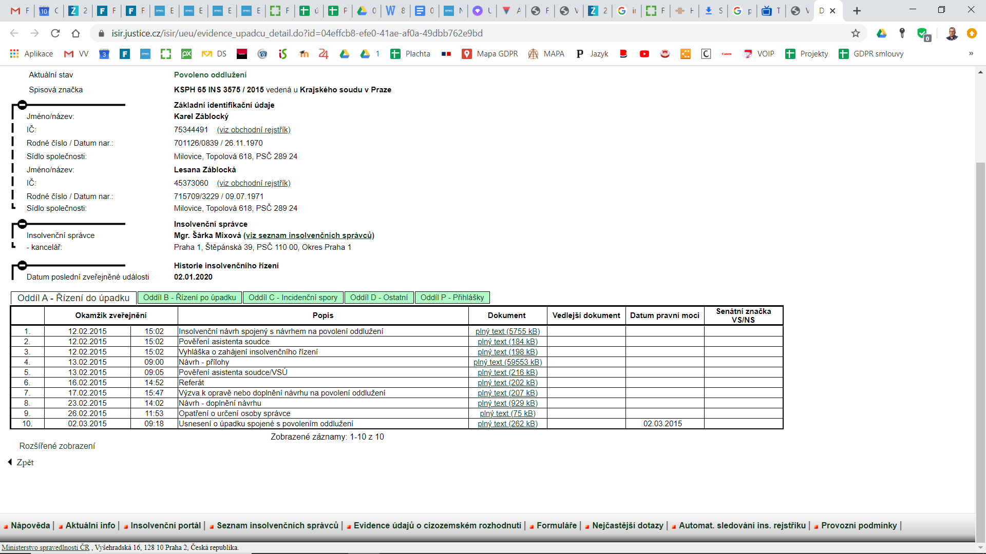

Slide 63
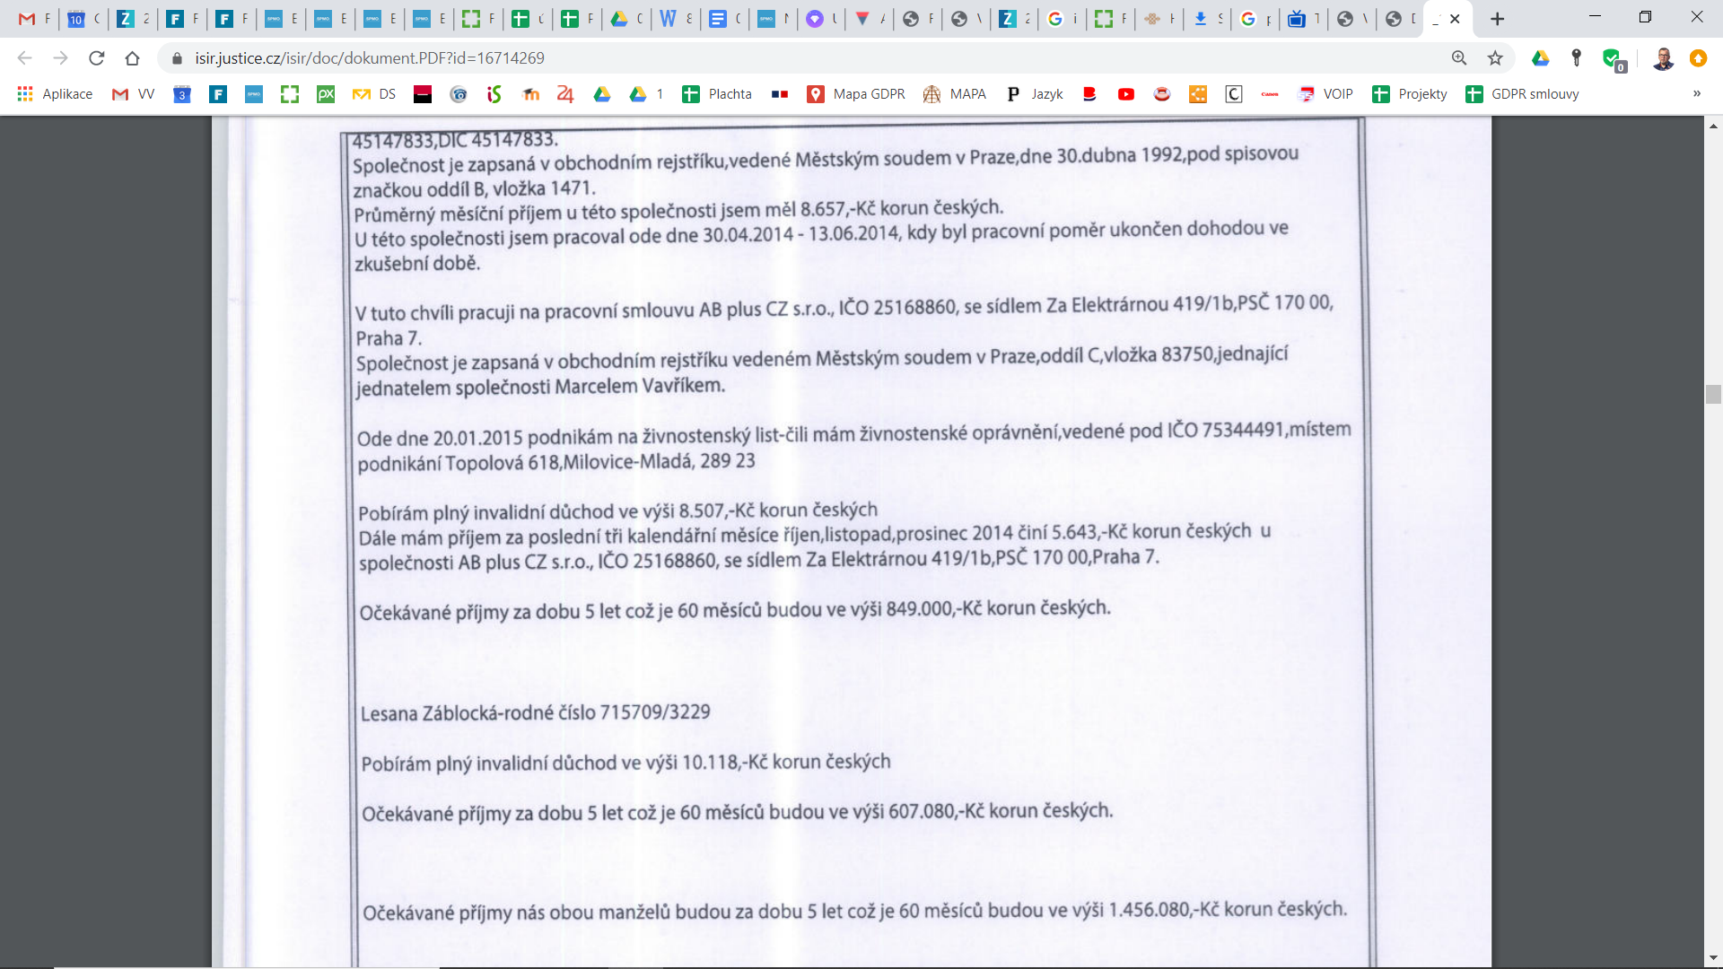

Slide 64
Rozhodnutí soudu

Slide 65
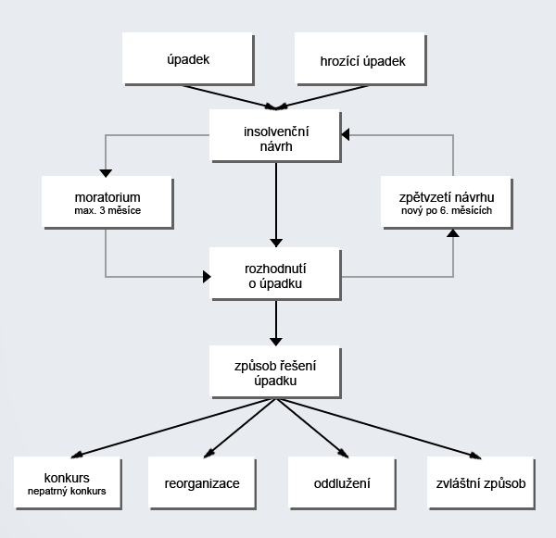

Slide 66
§ 140e
Výkon rozhodnutí a exekuce
(1) V době, po kterou trvají účinky rozhodnutí o úpadku, nelze nařídit nebo zahájit výkon rozhodnutí nebo exekuci, která by postihovala majetek ve vlastnictví dlužníka, jakož i jiný majetek, který náleží do majetkové podstaty;
Notes:
Potom nakresli časovou osu a co s tím.

Slide 67
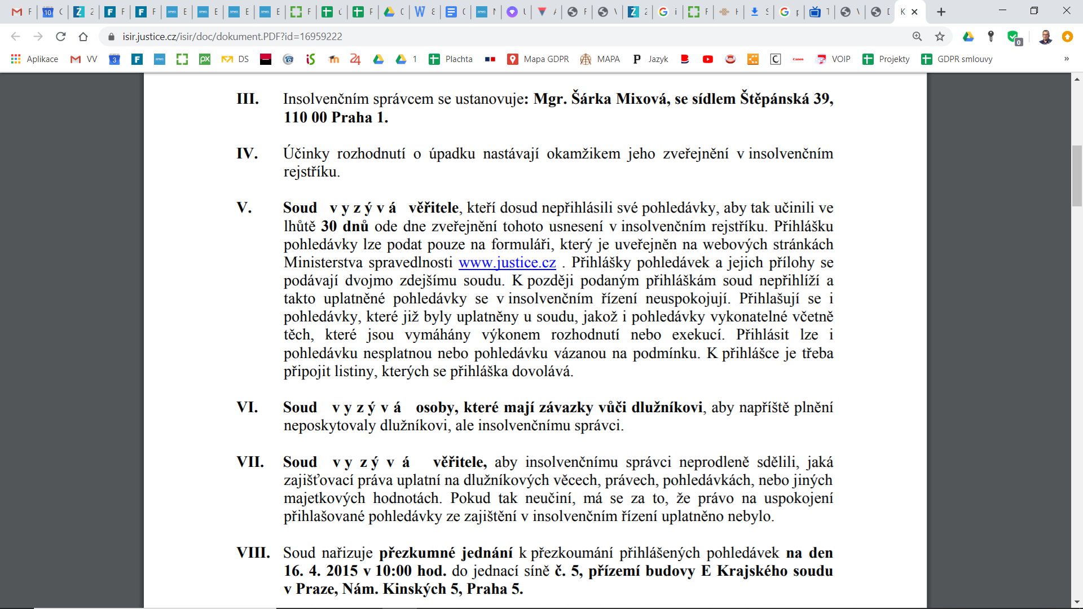

Slide 68
§ 243
Účinky insolvenčního řízení na daňové řízení
Ukončením přezkumného jednání nebo schválením zprávy o přezkumu soudem nabývá nepravomocné rozhodnutí v nalézacím řízení týkajícím se pohledávek, které nejsou pohledávkami za majetkovou podstatou, právní moci.

Slide 69
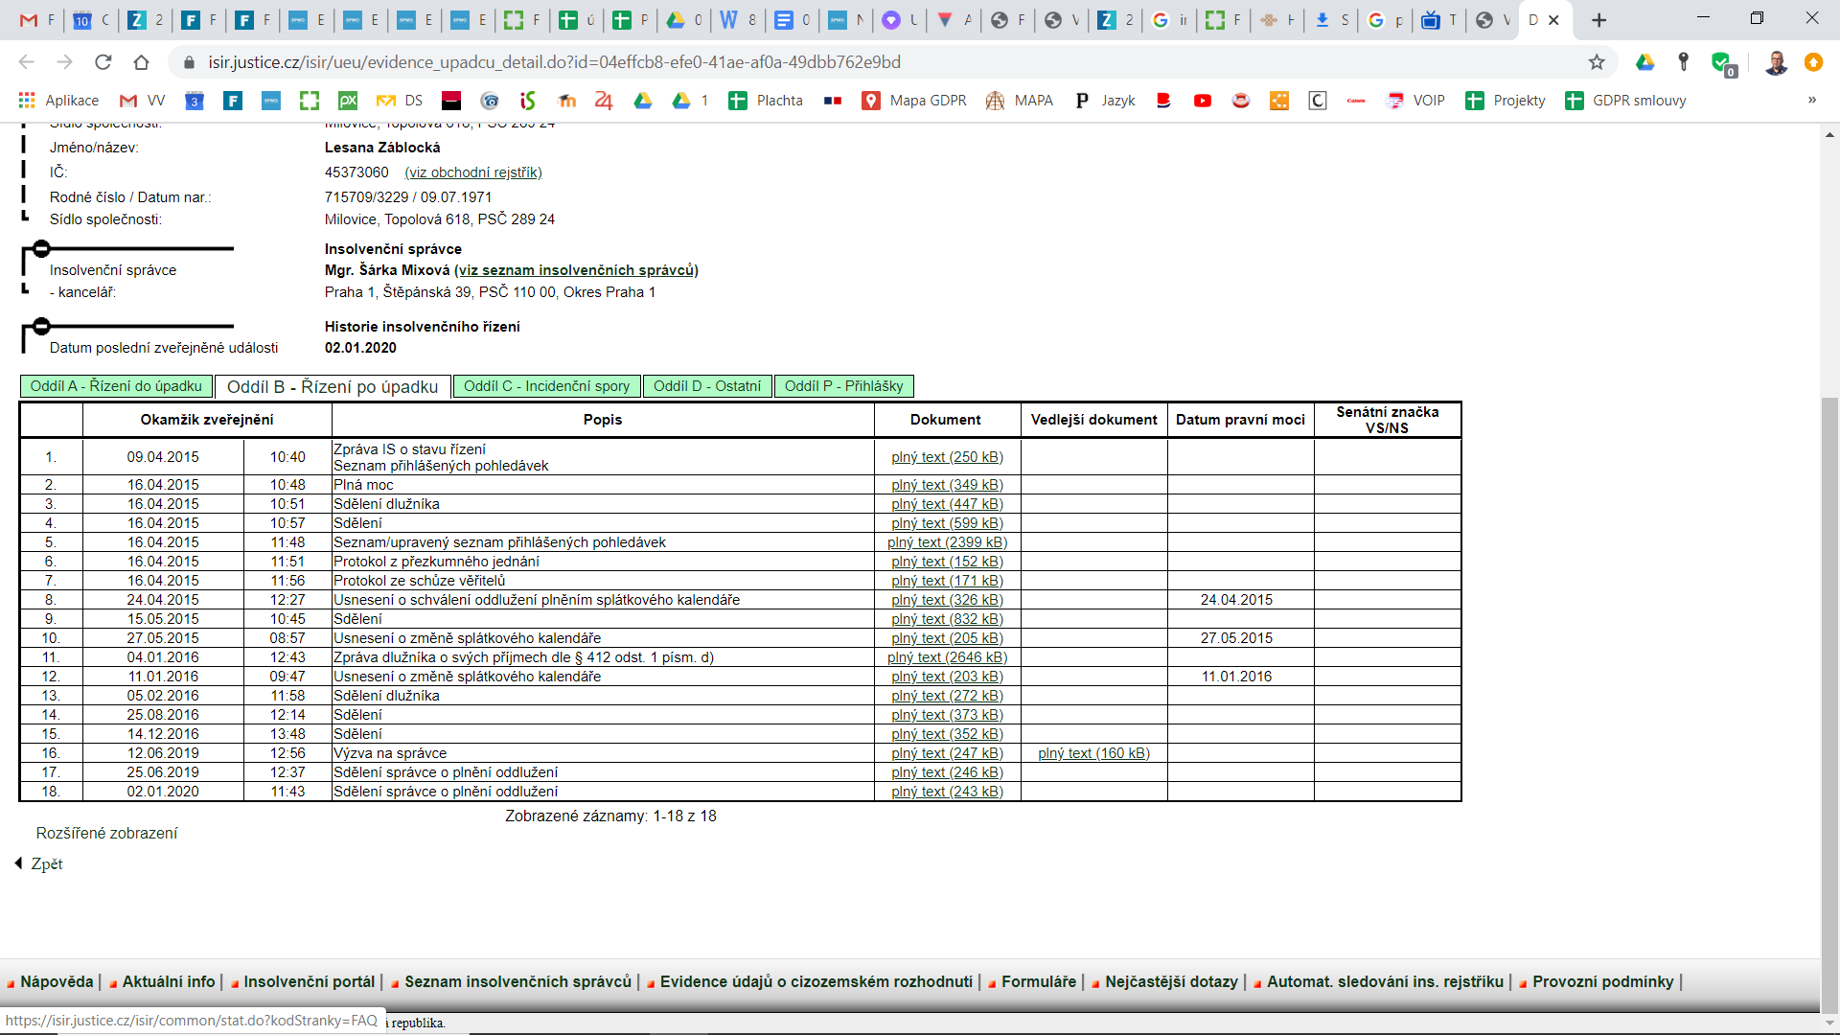

Slide 70
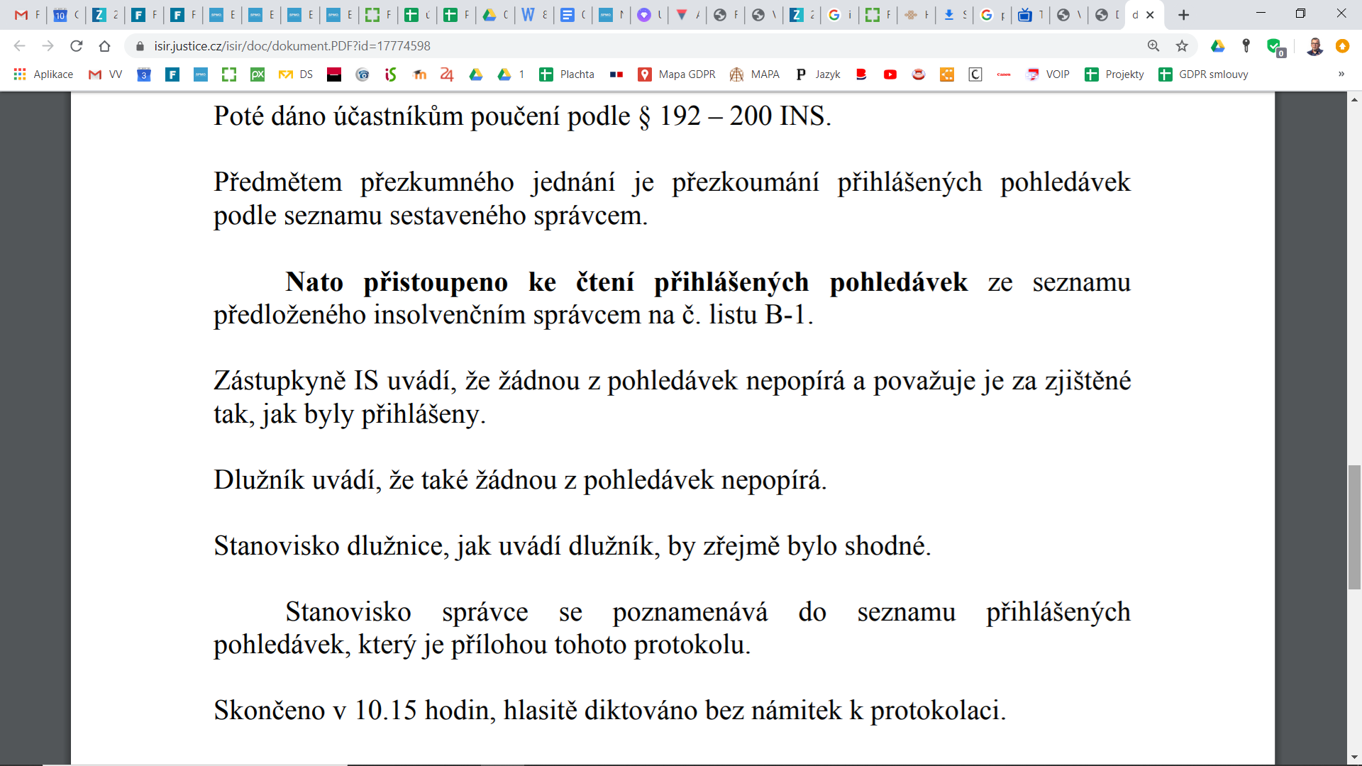

Slide 72
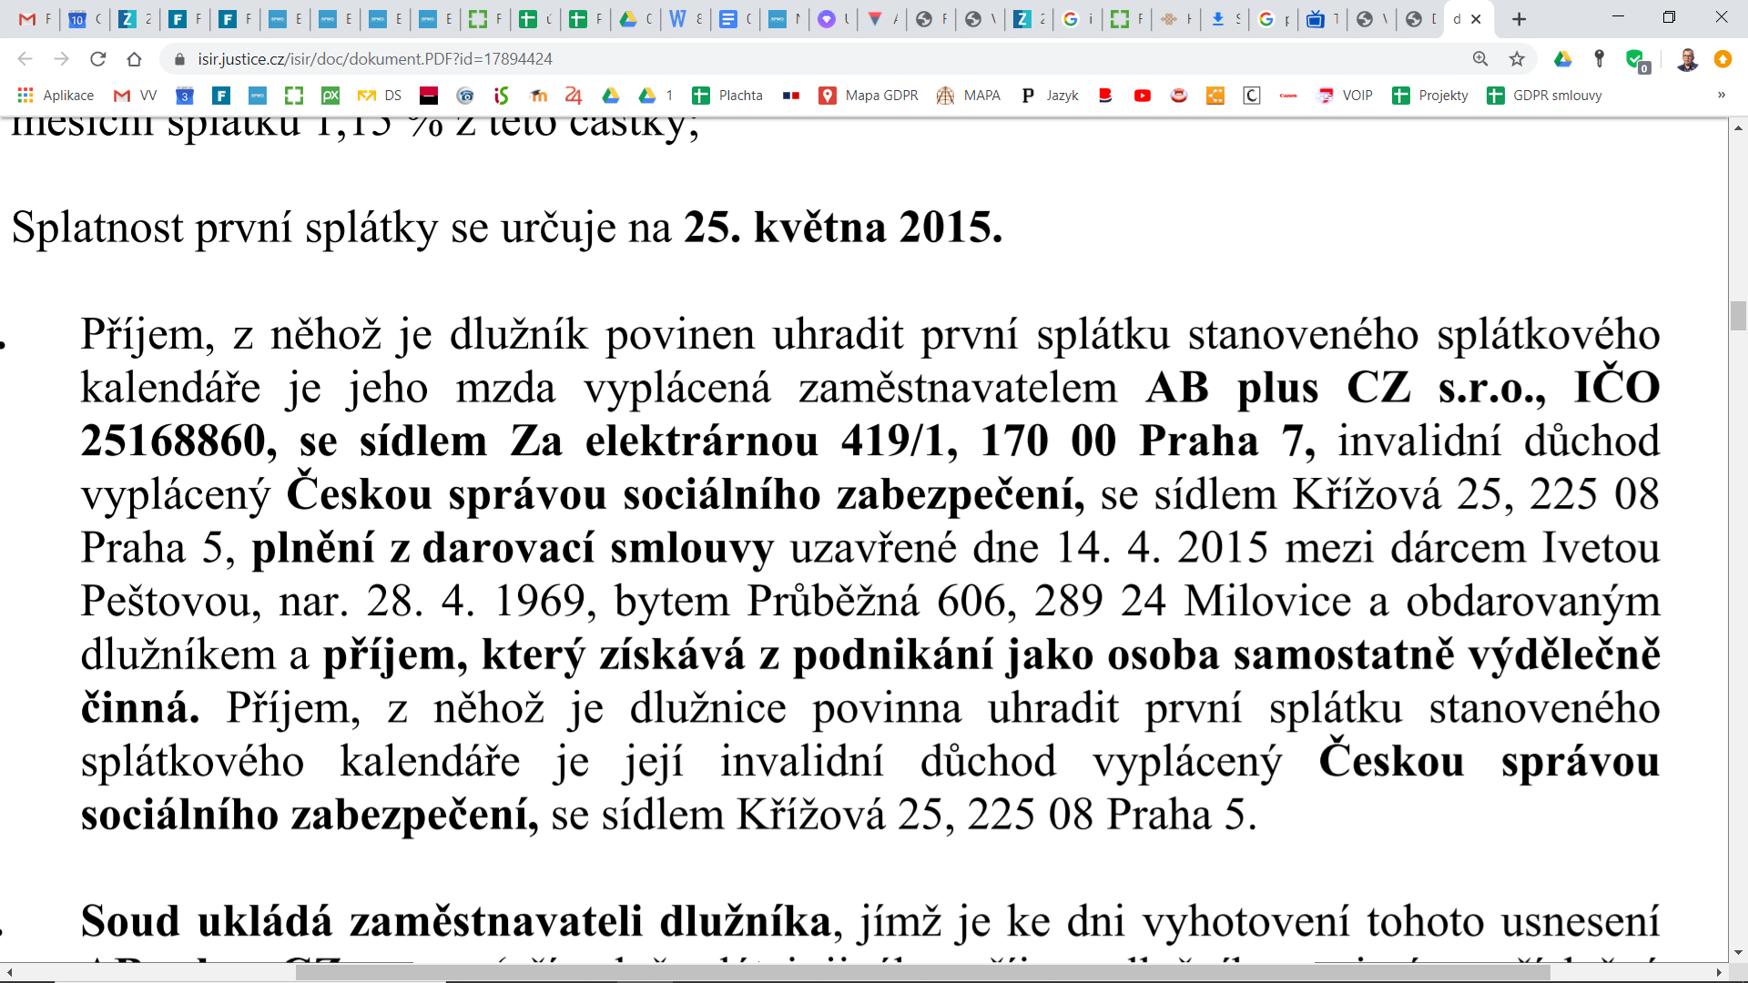

Slide 73
Přihláška pohledávky
Nutnost přihlášení pohledávek???

Slide 74
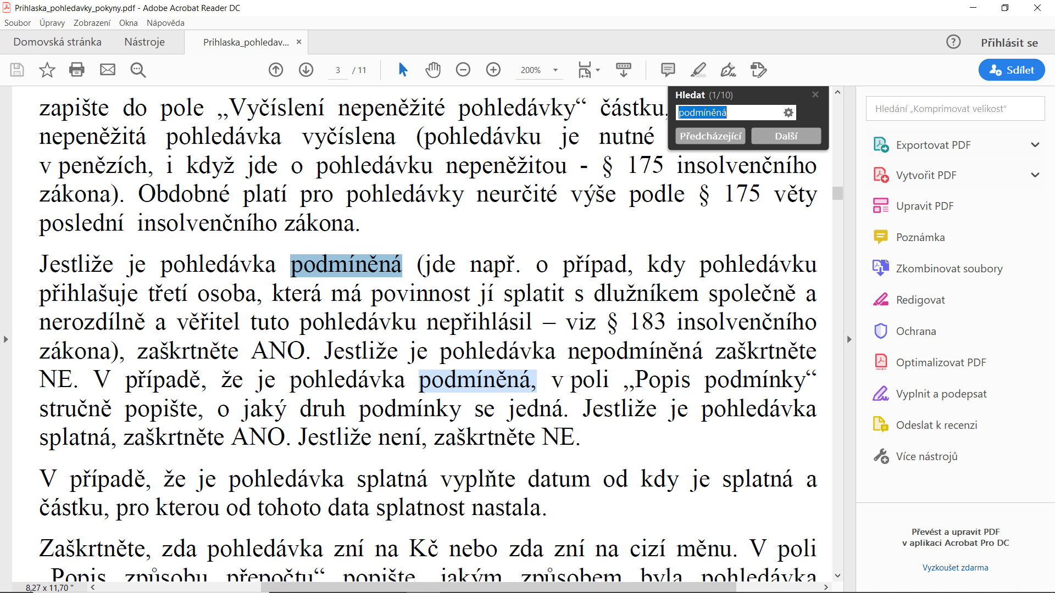

Slide 75
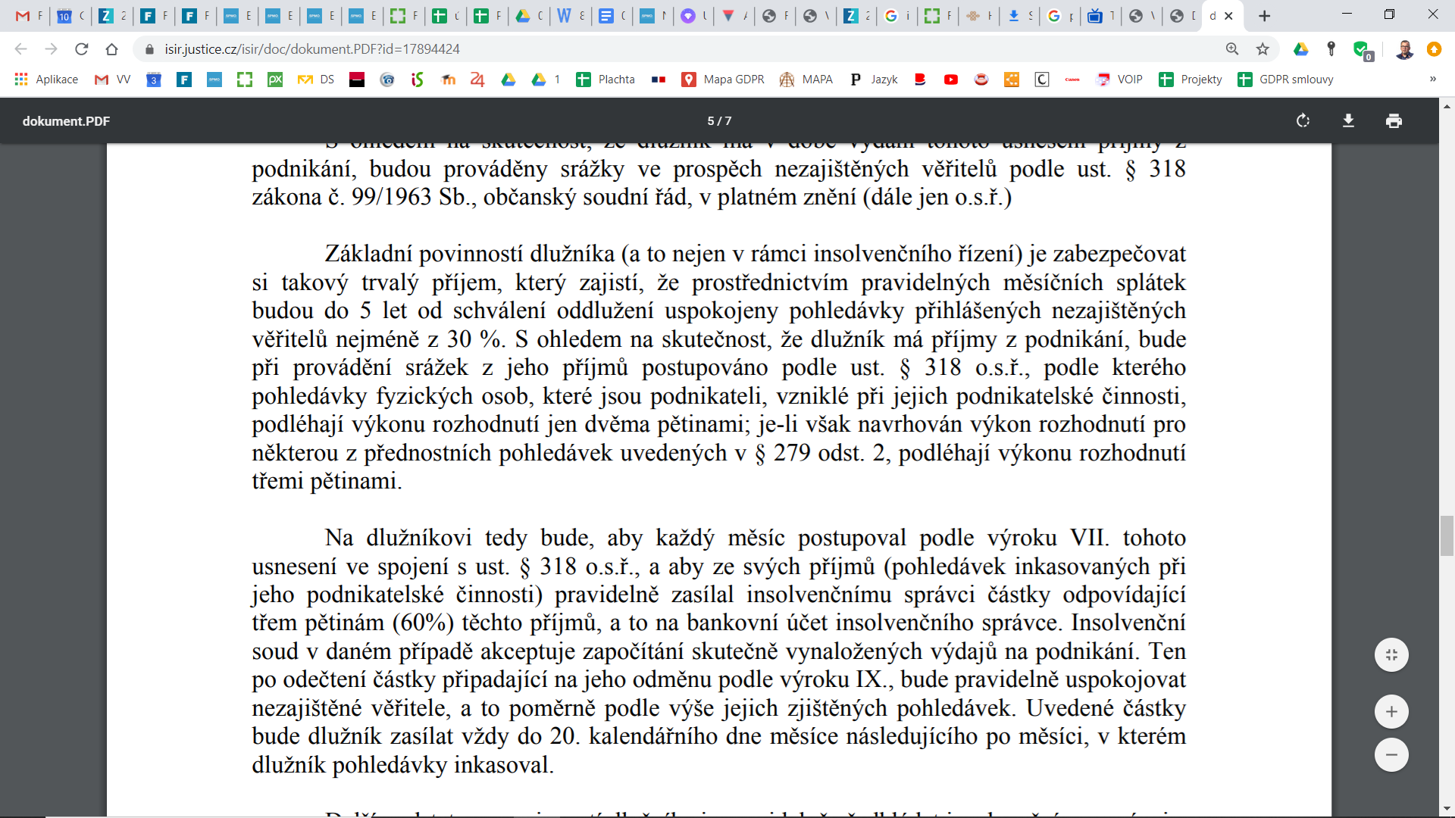

Slide 76
Podle ustanovení § 202 IZ platí, že ve sporu o pravost, výši nebo pořadí přihlášených pohledávek nemá žádný z účastníků právo na náhradu nákladů řízení proti insolvenčnímu správci. Náhrada nákladů řízení přiznaná v tomto sporu vůči dlužníku se pokládá za přihlášenou podle tohoto zákona a uspokojí se v insolvenčním řízení ve stejném pořadí jako pohledávka, o kterou se vede spor.

Slide 77
Insolvence a nezletilá osoba

Slide 78
§ 12 ZMP je:
"(1) Vznikne-li nedoplatek na poplatku poplatníkovi, který je ke dni splatnosti nezletilý a nenabyl plné svéprávnosti nebo který je ke dni splatnosti omezen ve svéprávnosti a byl mu jmenován opatrovník spravující jeho jmění, přechází poplatková povinnost tohoto poplatníka na zákonného zástupce nebo tohoto opatrovníka; zákonný zástupce nebo opatrovník má stejné procesní postavení jako poplatník.
(2) V případě podle odstavce 1 vyměří obecní úřad poplatek zákonnému zástupci nebo opatrovníkovi poplatníka.
(3) Je-li zákonných zástupců nebo opatrovníků více, jsou povinni plnit poplatkovou povinnost společně a nerozdílně.“.

Slide 79
§ 152
Pořadí úhrady daně
(1) Úhrada daně se na osobním daňovém účtu použije na úhradu splatných daňových pohledávek postupně podle těchto skupin:
a) nedoplatky na dani a splatná daň,
b) nedoplatky na příslušenství daně,
c) vymáhané nedoplatky na dani,
d) vymáhané nedoplatky na příslušenství daně.
(2) Úhrada daně vymožené jednotlivými způsoby vymáhání podle § 175 se použije na úhradu nedoplatků evidovaných u daného správce daně postupně podle těchto skupin:
a) nedoplatky na dani vymáhané daným způsobem vymáhání,
b) nedoplatky na příslušenství daně vymáhané daným způsobem vymáhání.

Slide 80
(3) Úhrada daně hrazené jako pohledávka za majetkovou podstatou se na osobním daňovém účtu použije na úhradu splatných daňových pohledávek postupně podle těchto skupin:
a) nedoplatky na dani a splatná daň z daňových povinností, které vznikly v době ode dne účinnosti rozhodnutí o úpadku,
b) nedoplatky na příslušenství daně z daňových povinností, které vznikly v době ode dne účinnosti rozhodnutí o úpadku.
(4) V jednotlivých skupinách podle odstavců 1 až 3 se úhrada daně použije nejdříve na splatné daňové pohledávky s dřívějším datem splatnosti.

Slide 81
§ 150 odst. 6 DŘ
Částka dobrovolně uhrazená ze strany daňového subjektu v souvislosti s vyrozuměním podle § 153 odst. 3 se přijímá a eviduje na osobním depozitním účtu daňového subjektu. Takto získanou částku převede správce daně na osobní daňový účet s datem platby evidovaným na osobním depozitním účtu. Jsou-li nedoplatky evidovány na více osobních daňových účtech, převede se tato částka na úhradu nedoplatků postupně podle jednotlivých skupin uvedených v § 152 odst. 1 bez ohledu na to, na jakém osobním daňovém účtu se nacházejí.

Slide 82
Pokud daňový subjekt uhradí určitou částku dobrovolně, i když je po něm současně vymáhána ještě úhrada nějakého nedoplatku (exekuce, insolvence, dražba apod.), započte se dobrovolná úhrada nejprve na nedoplatek, který není vymáhán (§ 152 odst. 1 DŘ).
Pokud je ale částka získána některým ze způsobů vymáhání (§ 175 DŘ) použije se pouze na úhradu vymáhaného nedoplatku.

Slide 83
§ 168 Pohledávky za majetkovou podstatou
Odst. 2 Pohledávkami za majetkovou podstatou, pokud vznikly po rozhodnutí o úpadku, jsou
…
e) daně, poplatky a jiná obdobná plnění, pojistné ……..
…

Slide 84
Jiné způsoby uplatňování pohledávek
§ 203
(1) Není-li dále stanoveno jinak, pohledávky za majetkovou podstatou a pohledávky jim postavené na roveň se uplatňují písemně vůči osobě s dispozičními oprávněními. O uplatnění takové pohledávky věřitel současně vždy vyrozumí insolvenčního správce; náležitosti tohoto vyrozumění stanoví prováděcí právní předpis.

Slide 85
Předpis č. 311/2007 Sb. Vyhláška o jednacím řádu pro insolvenční řízení a kterou se provádějí některá ustanovení insolvenčního zákona
§ 21a
Vyrozumění o uplatnění pohledávky za majetkovou podstatou nebo pohledávky jí postavené na roveň

Slide 86
§ 203a
V pochybnostech, zda pohledávka uplatněná věřitelem je pohledávkou za majetkovou podstatou nebo pohledávkou na roveň postavenou (a obdobně v pochybnostech o tom, zda jde o pohledávku vyloučenou z uspokojení v insolvenčním řízení), uloží insolvenční soud, v souladu s výše uvedeným, věřiteli povinnost podat žalobu o určení pořadí uplatněné pohledávky proti insolvenčnímu správci (nikoli vůči osobě s dispozičním oprávněním).

Slide 87
§ 170 Insolvenčního zákona
V insolvenčním řízení se neuspokojují žádným ze způsobů řešení úpadku,
není-li dále stanoveno jinak,
d) Mimosmluvní sankce postihující majetek dlužníka, s výjimkou penále za nezaplacení daní, poplatků a jiných obdobných peněžitých plnění, pojistného na sociální zabezpečení, příspěvku na státní politiku zaměstnanosti a pojistného za veřejné zdravotní pojištění, pokud povinnost zaplatit toto penále vznikla před rozhodnutím o úpadku.

Slide 88
§ 409
(1) Od schválení oddlužení plněním splátkového kalendáře má dispoziční oprávnění k příjmům, které získá po schválení oddlužení, dlužník. S takto nabytými příjmy je dlužník povinen naložit způsobem uvedeným v rozhodnutí o schválení oddlužení plněním splátkového kalendáře.
(2) Dispoziční oprávnění k majetku, náležejícímu do majetkové podstaty v době schválení oddlužení, včetně toho majetku, s nímž dlužník nemohl dosud nakládat v důsledku účinků nařízení nebo zahájení výkonu rozhodnutí nebo exekuce, má od právní moci rozhodnutí o schválení oddlužení plněním splátkového kalendáře dlužník;

Slide 89
Zrušení schváleného oddlužení

Slide 90
§ 418
(1) Insolvenční soud schválené oddlužení zruší a současně rozhodne o způsobu řešení dlužníkova úpadku konkursem, jestliže
a) dlužník neplní podstatné povinnosti podle schváleného způsobu oddlužení, nebo
b) se ukáže, že podstatnou část splátkového kalendáře nebude možné splnit, nebo
c) v důsledku zaviněného jednání vznikl dlužníku po schválení oddlužení peněžitý závazek po dobu delší 30 dnů po lhůtě splatnosti, anebo
d) to navrhne dlužník.
(2) Má se za to, že dlužník zavinil vznik peněžitého závazku podle odstavce 1 písm. c), byl-li k jeho vymožení vůči dlužníku nařízen výkon rozhodnutí nebo exekuce.

Slide 91
§ 140e
Výkon rozhodnutí a exekuce
(1) V době, po kterou trvají účinky rozhodnutí o úpadku, nelze nařídit nebo zahájit výkon rozhodnutí nebo exekuci, která by postihovala majetek ve vlastnictví dlužníka, jakož i jiný majetek, který náleží do majetkové podstaty;
Notes:
Potom nakresli časovou osu a co s tím.

Slide 92
Letecké povinnosti může být zbaven ten, kdo je uznán za psychicky narušeného, a zároveň požádá o uvolnění. Ovšem to, že o uvolnění požádá, svědčí o jeho psychickém zdraví, takže být uvolněn nemůže!
(Hlava XXII- Joseph Heller)

Slide 93
Uspokojení
zajištěných
věřitelů
Notes:
Zajištění věřitelé se uspokojují jako první přednostně z prodeje zajištěného majetku.

Slide 94
§ 170 DŘ
Zástavní právo
(1) Správce daně může zřídit rozhodnutím zástavní právo k majetku daňového subjektu k zajištění jím neuhrazené daně za podmínek stanovených občanským zákoníkem, pokud tento zákon nestanoví jinak.
(2) Rozhodnutí o zřízení zástavního práva obsahuje ve výroku kromě náležitostí podle § 102 odst. 1 výši daně zajištěné zástavním právem a označení zástavy.
(3) Správce daně může rozhodnout o zřízení zástavního práva k majetku vlastníka, odlišného od daňového subjektu, jehož nedoplatek je zajišťován, a to na základě předchozího písemného souhlasu vlastníka s úředně ověřeným podpisem.

Slide 95
(4) Zástavní právo vzniká doručením rozhodnutí o zřízení zástavního práva daňovému subjektu nebo osobě podle odstavce 3. Zástavní právo k nemovité věci evidované v katastru nemovitostí, jakož i k dalšímu majetku, o kterém jsou vedeny veřejné registry, vzniká doručením rozhodnutí o zřízení zástavního práva příslušnému katastrálnímu úřadu, popřípadě tomu, kdo vede veřejný registr.

Slide 96
Automobil se řadí mezi věci movité hmotné a z pohledu zástavního práva věci neregistrované, přestože jsou automobily evidovány v registru silničních vozidel vedeném podle zákona č. 56/2001 Sb., o podmínkách provozu vozidel na pozemních komunikacích. Tento registr není považován za veřejný seznam, proto je automobil považován za věc neregistrovanou. Z movitých věcí jsou předmětem registrace ve veřejných seznamech jen velké dopravní prostředky (letadla podle zákona č.
49/1997 Sb., o civilním letectví, námořní plavidla dle zákona č. 61/2000 Sb., o námořní plavbě). Ohledně motorových vozidel platilo dle dosavadní judikatury, že zástavní právo zřízené na základě zástavní smlouvy k silničnímu motorovému vozidlu nebo k přípojnému vozidlu vzniká zápisem zástavního práva do technického průkazu těchto vozidel a do registru silničních vozidel.

Slide 97
Splnění oddlužení

Slide 98
Osvobození dlužníka

Slide 99
Jestliže dlužník splní řádně a včas všechny povinnosti podle schváleného způsobu oddlužení, vydá insolvenční soud usnesení, jímž dlužníka osvobodí od placení pohledávek, zahrnutých do oddlužení, v rozsahu, v němž dosud nebyly uspokojeny. Bez návrhu dlužníka.

Slide 100
Konkurs
Konkurs je způsob řešení úpadku spočívající v tom, že na základě rozhodnutí o prohlášení konkursu jsou zjištěné pohledávky věřitelů zásadně poměrně uspokojeny z výnosu zpeněžení majetkové podstaty s tím, že neuspokojené pohledávky nebo jejich části nezanikají.

Slide 101
Nepatrný konkurz

Slide 102
Daňový řád – vztah k insolvenčnímu řízení

Slide 103
Vztah k insolvenčnímu řízení
§ 242
Pohledávky za majetkovou podstatou a majetek dlužníka
(1) Daňové pohledávky, které vznikají v důsledku daňových povinností, které vznikly v době ode dne účinnosti rozhodnutí o úpadku do ukončení insolvenčního řízení, jsou pohledávky za majetkovou podstatou.

Slide 104
(2) Pro potřeby insolvenčního řízení je za majetek daňového subjektu považován vratitelný přeplatek s tím, že přeplatek vzniklý na základě daňových povinností, které vznikly nejpozději dnem předcházejícím dni účinnosti rozhodnutí o úpadku, se použije pouze na úhradu splatných daňových pohledávek, které nejsou pohledávkami za majetkovou podstatou, nejpozději do jejich přezkoumání.
(3) Přeplatek vzniklý na základě daňových povinností, které vznikly v době ode dne účinnosti rozhodnutí o úpadku, se použije pouze na úhradu splatných pohledávek za majetkovou podstatou.

Slide 105
§ 243
Účinky insolvenčního řízení na daňové řízení
(1) Po zahájení insolvenčního řízení lze daňové řízení zahájit a v celém daňovém řízení pokračovat, s výjimkou daňové exekuce, kterou lze nařídit, avšak nelze ji provést, pokud insolvenční zákon nestanoví jinak.
(2) Ukončením přezkumného jednání nebo schválením zprávy o přezkumu soudem nabývá nepravomocné rozhodnutí v nalézacím řízení týkajícím se pohledávek, které nejsou pohledávkami za majetkovou podstatou, právní moci.

Slide 106
(3) Ode dne účinnosti rozhodnutí o úpadku nevzniká k daňové pohledávce, která není pohledávkou za majetkovou podstatou, úrok z prodlení.
(4) Výsledek popření daňové pohledávky v rámci incidenčního sporu zohlední správce daně v evidenci daní.

Slide 107
Promlčecí doba § 160 DŘ a insolvence

Slide 108
(4) Lhůta pro placení daně neběží po dobu
a) vymáhání daně soudem nebo soudním exekutorem,
b) přihlášení daňové pohledávky do insolvenčního řízení nebo do veřejné dražby,
c) odkladu daňové exekuce odložené na návrh,
d) daňové exekuce srážkami ze mzdy, nebo
e) dožádání mezinárodní pomoci při vymáhání nedoplatku.

Slide 109
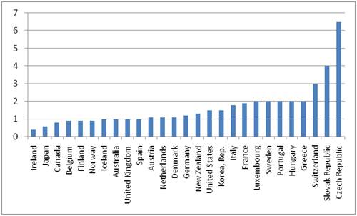
Doba trvání insolvenčního řízení (počet let)

Slide 110
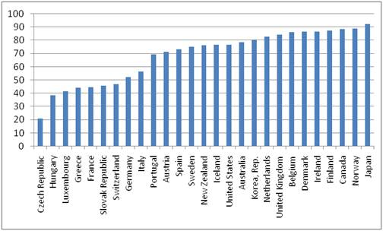
Návratnost pohledávek v insolvenčním řízení (centy za dolar)

Slide 111
Bez systému to nepůjde

Slide 112
Děkuji za pozornost
Bc. Vlastimil Veselý, MBA, LL.M
vesely@catania.cz

